Slide 1
SISTEMA RESPIRATORIO

Slide 2
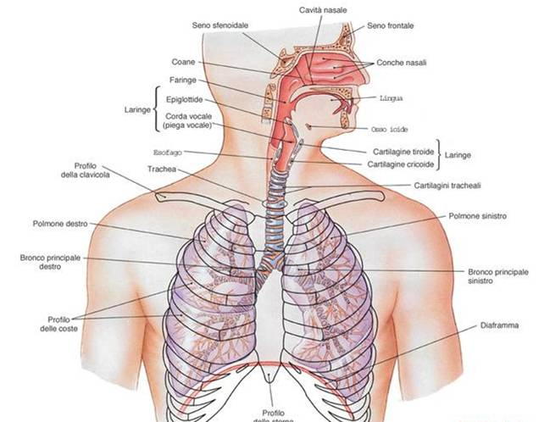
SISTEMA RESPIRATORIO
Consta di ORGANI CAVI (VIE AEREE o AERIFERE) deputati a garantire il FLUSSO DI ARIA verso e dai POLMONI (ORGANI PIENI), nei quali avvengono gli scambi gassosi con le cellule del sangue a ciò adibite (eritrociti)

Slide 3
VIE AEREE
Le VIE AEREE sono un insieme di ORGANI CAVI e constano di:
- NASO, CAVITA’ NASALI e
SENI PARANASALI
- FARINGE
- LARINGE
- TRACHEA
- BRONCHI EXTRAPOLMONARI

Slide 4
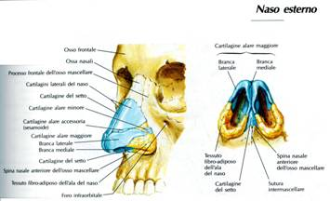
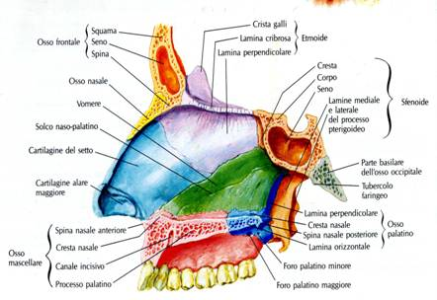
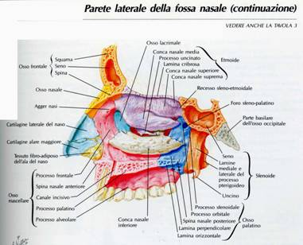
NASO ESTERNO e CAVITA’ NASALI

Slide 5
NASO
(Naso Esterno, Piramide Nasale)
È una Struttura IMPARI e MEDIANA che delimita anteriormente il VESTIBOLO delle CAVITA’ NASALI. Ha una forma Piramidale e presenta un’ impalcatura costituita dalle CARTILAGINI del SETTO NASALE, ALARI e LATERALI, nonché da TESSUTO FIBRO-ADIPOSO. Tutto ciò si inserisce alle Ossa Nasali ed all’ OSSO MASCELLARE.

Slide 6
STRUTTURA DELLE CAVITA’ NASALI
Comunicano con l’ ESTERNO tramite il VESTIBOLO delle CAVITA’ NASALI
Comunicano POSTERIORMENTE con la RINOFARINGE tramite le COANE
Comunicano con i SENI PARANASALI che sono:
SENO FRONTALE
SENO MASCELLARE
SENO SFENOIDALE
CELLETTE AEREE ETMOIDALI
I Seni Paranasali permettono di far fluire l’aria attraverso di essi, in modo da renderla ad una temperatura più compatibile con la temperatura corporea (effetto di «riscaldamento») e, nel contempo, provvedere ad un’azione di «vigilanza e difesa» verso agenti patogeni.

Slide 7
STRUTTURA DELLE CAVITA’ NASALI
La TONACA MUCOSA delle Cavità Nasali si suddivide in:
- MUCOSA RESPIRATORIA con EPITELIO CILINDRICO PSEUDOSTRATIFICATO CILIATO con intercalate CELLULE MUCIPARE CALICIFORMI
- MUCOSA OLFATTIVA per lo SPECIFICO SENSO dell’ OLFATTO, dove sono presenti i NEURONI di SCHULTZ, da cui si dipartono gli ASSONI che formano il NERVO OLFATTIVO

Slide 8
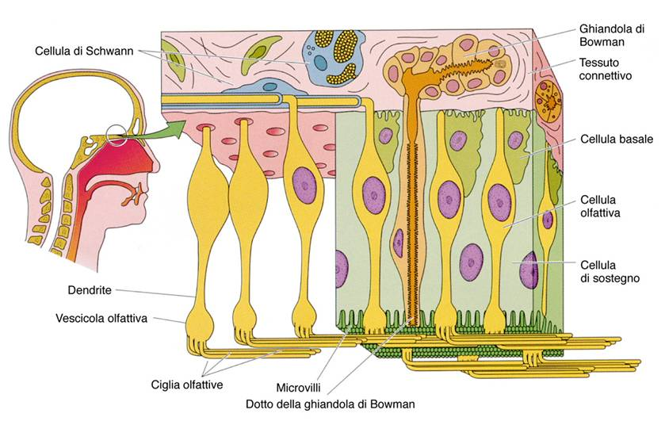
MUCOSA OLFATTIVA
Notes:
8

Slide 9
L A R I N G E

Slide 10
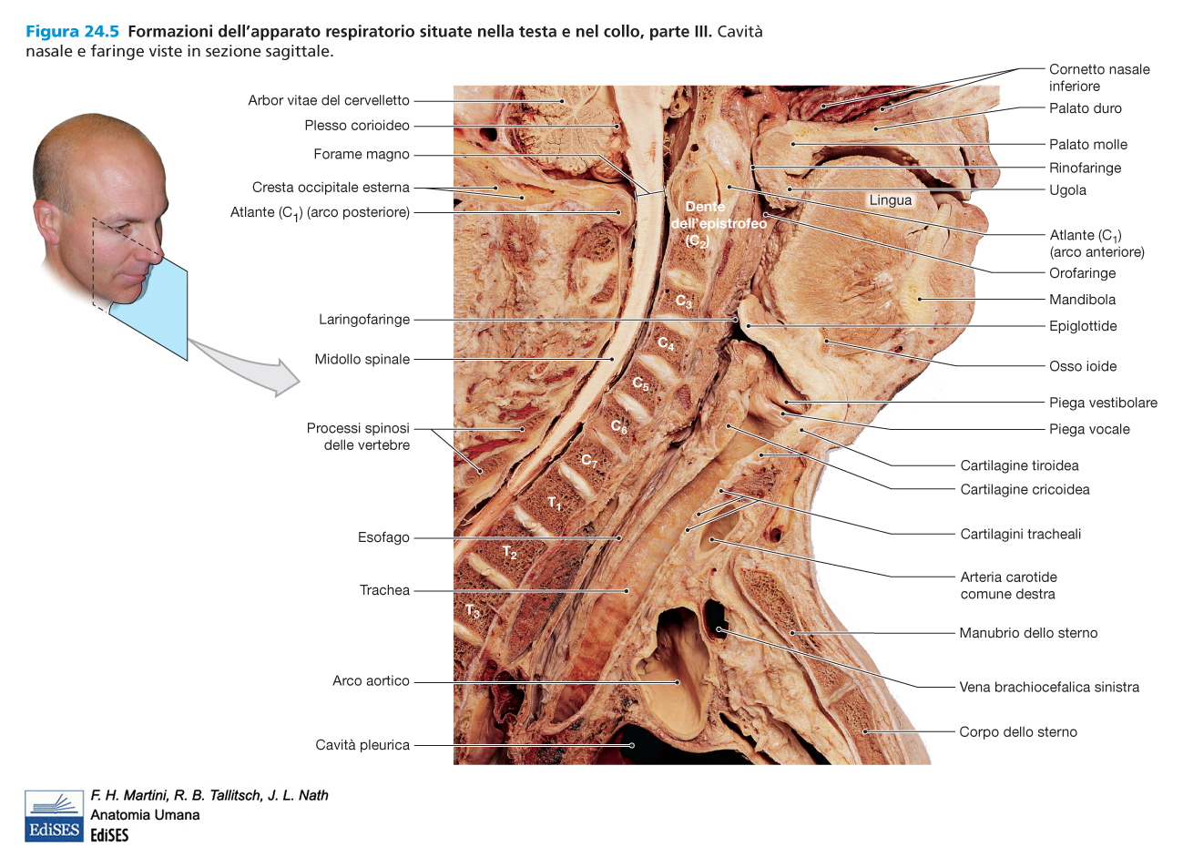

Slide 11
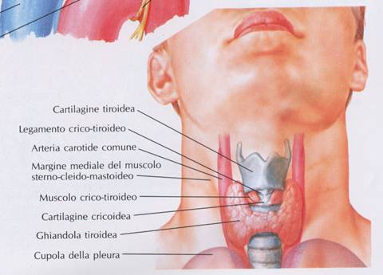
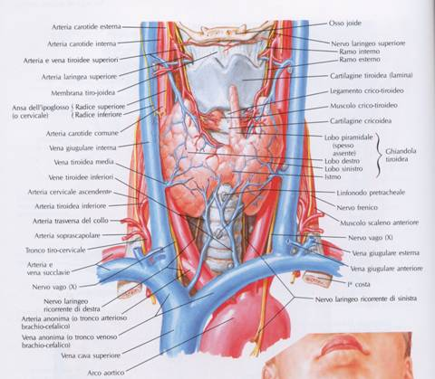

Slide 12
LARINGE
È un ORGANO CAVO, IMPARI e MEDIANO, localizzato nella regione CERVICALE, ad un livello compreso tra le vertebre C4 e C6, inferiormente all’ Osso IOIDE.
Fa parte delle VIE AEREE ed è coinvolta, sia nel
- PASSAGGIO DELL’ ARIA negli atti respiratori,
sia nel
- PROCESSO DI FONAZIONE
Dimensioni indicative cm 4 X 4 X 3.6

Slide 13
LARINGE
PRINCIPALI RAPPORTI
Nella sua posizione topografica, la LARINGE si rapporta:
-ANTERIORMENTE con la GHIANDOLA TIROIDE e i MUSCOLI SOTTOIOIDEI;
SUPERIORMENTE con l’ OSSO IOIDE ;
LATERALMENTE con il FASCIO VASCOLO-NERVOSO del COLLO (Arteria Carotide Comune, Vena Giugulare Interna e Nervo Vago);
POSTERIORMENTE con la FARINGE e la Porzione Cervicale dell’ ESOFAGO.

Slide 14
LARINGE
ARCHITETTURA GENERALE
La LARINGE è formata da ELEMENTI CARTILAGINEI che si articolano variamente tra loro
Queste CARTILAGINI delimitano una CAVITA’ (LUME) tappezzata da una TONACA MUCOSA (Epitelio Cilindrico Pseudostratificato Ciliato), profondamente alla quale si trova una struttura FIBRO-ELASTICA (costituita dalla MEMBRANA QUADRANGOLARE e dal CONO ELASTICO), che connette in più punti le cartilagini medesime

Slide 15
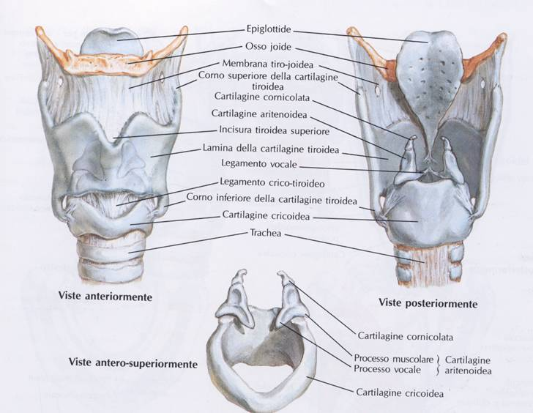
CARTILAGINI LARINGEE
IMPARI:
TIROIDE
CRICOIDE
EPIGLOTTIDE
PARI:
ARITENOIDI
CORNICULATE

Slide 16
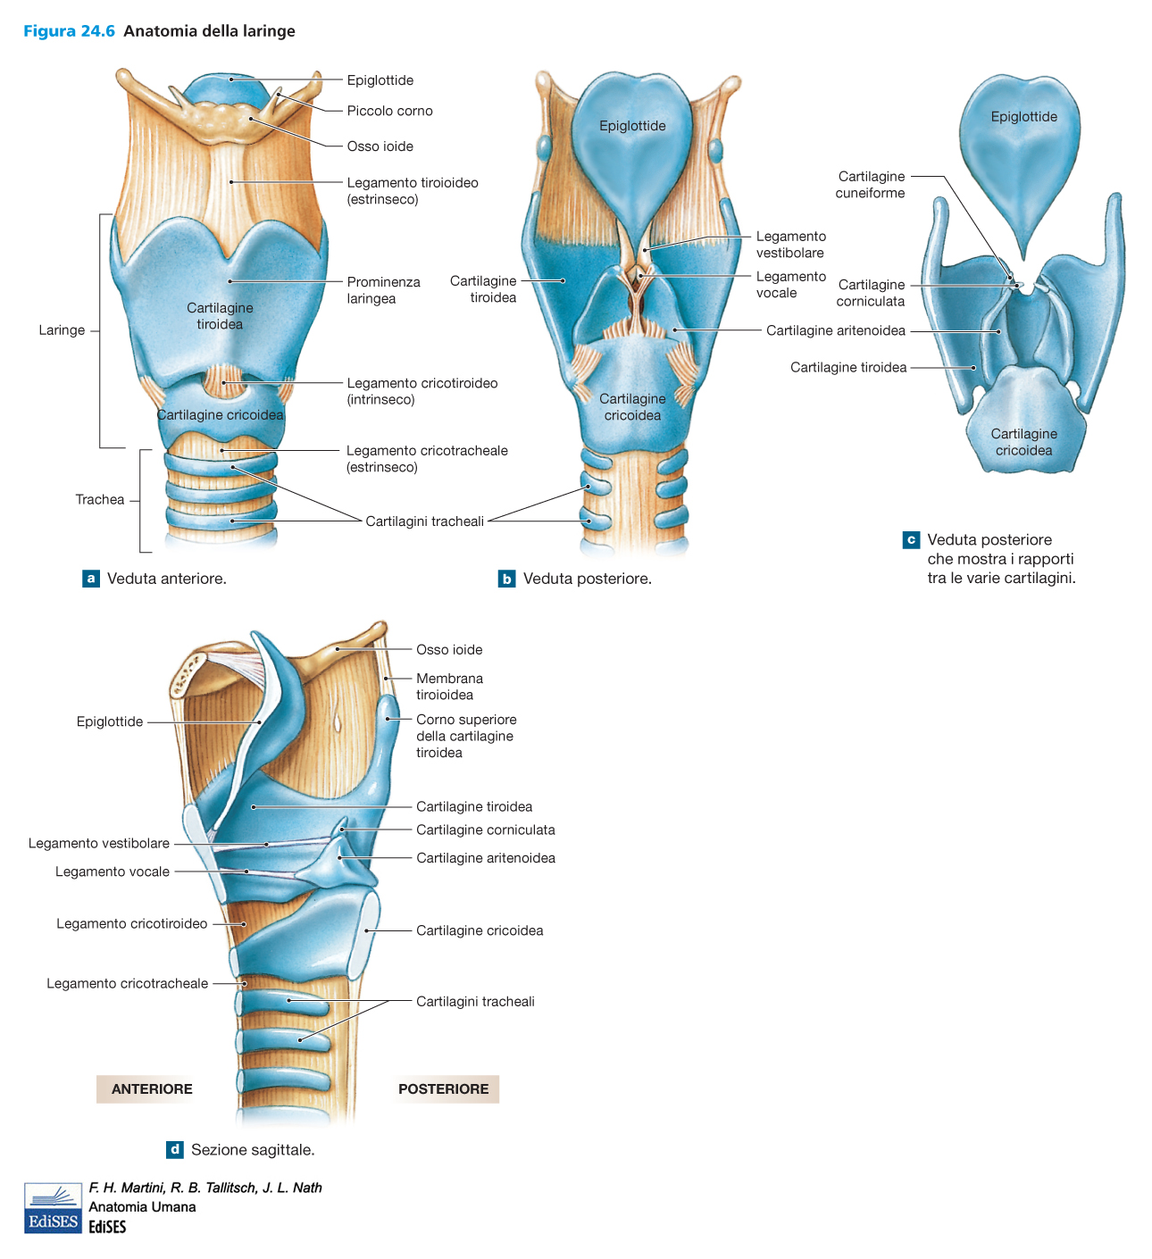

Slide 17
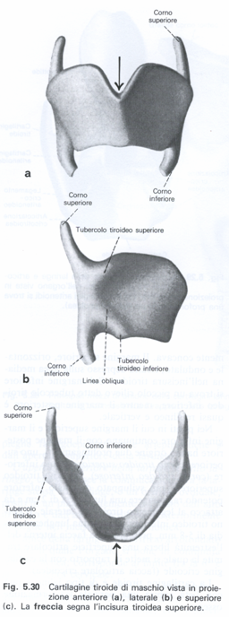
CARTILAGINE TIROIDE (TIROIDEA)
Si trova nella PORZIONE ANTERIORE, SUPERIORE e LATERALE
È una Cartilagine IALINA
Ha forma di SCUDO costituito da 2 LAMINE QUADRANGOLARI. Lo SPIGOLO ANTERIORE costituisce il «Pomo di Adamo»

Slide 18
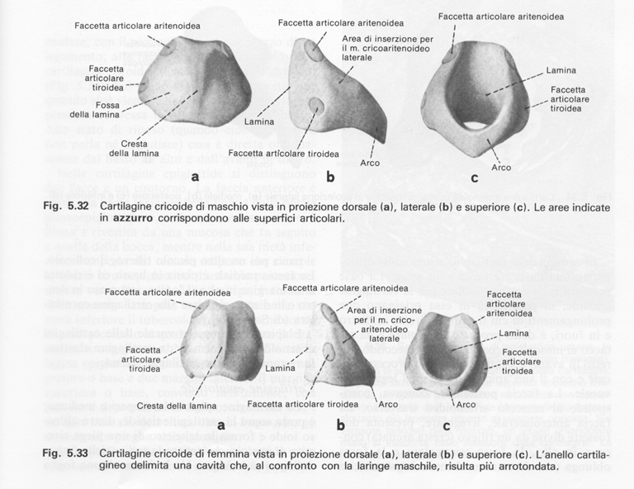
CARTILAGINE CRICOIDE (CRICOIDEA)
Si trova nella PORZIONE INFERIORE
IALINA
ARCO ANTERIORE
LAMINA (o CASTONE) POSTERIORE

Slide 19
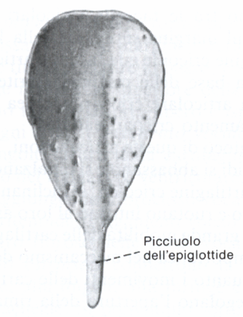
CARTILAGINE EPIGLOTTIDE
Ha una caratteristica forma di foglia di radicchio
Separa la radice linguale dalla cavita’ laringea
È cartilagine ELASTICA

Slide 20
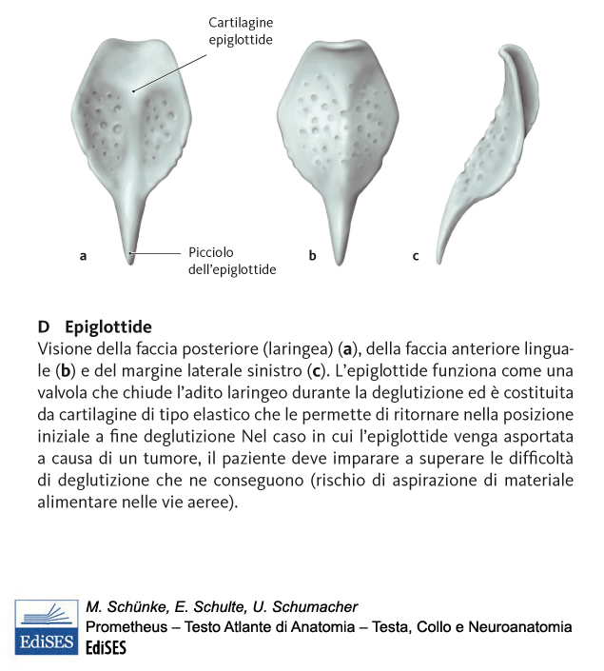

Slide 21
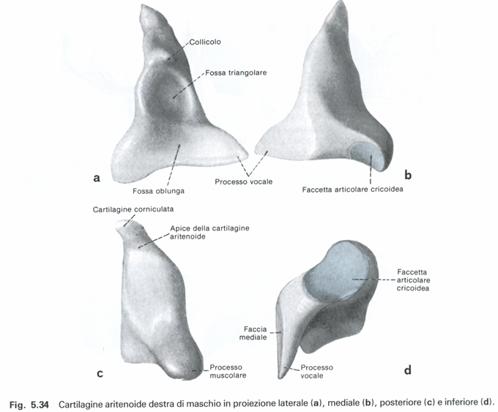
CARTILAGINE ARITENOIDE
Si trova nella PORZIONE SUPERO-POSTERIORE dell’ organo
IALINA ED ELASTICA (processo vocale ed apice)
A forma di PIRAMIDE TRIANGOLARE

Slide 22
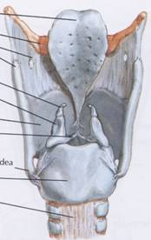
CARTILAGINI CORNICULATE
Forma di PICCOLI CONI
Presentano l’ APICE AD UNCINO
Sono Cartilagini ELASTICHE
Si trovano SUPERIORMENTE ALLE ARITENOIDI

Slide 23
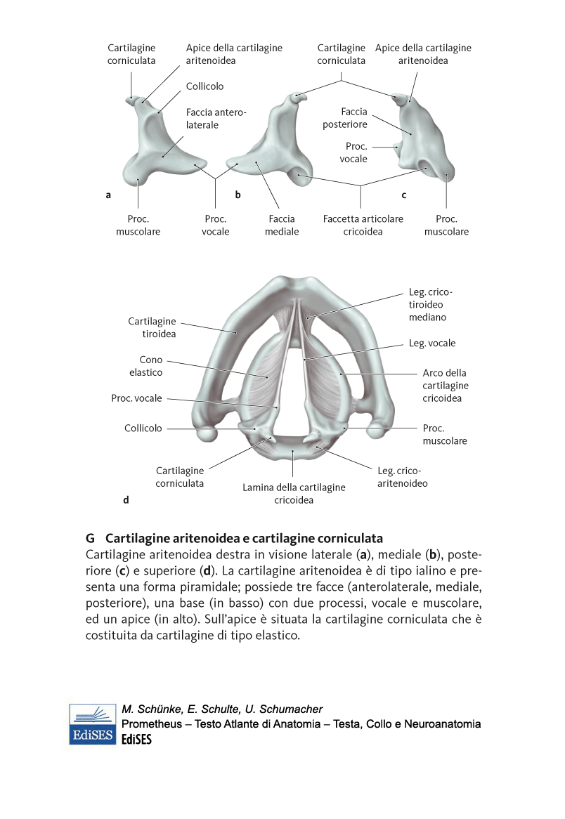

Slide 24
FORMAZIONI FIBROSE della LARINGE
Si descrivono :
LEGAMENTI ESTRINSECI: connettono la Laringe con strutture contigue. Tra questi la MEMBRANA TIRO-IOIDEA
LEGAMENTI INTRINSECI: connettono tra loro differenti cartilagini laringee ;
MEMBRANE FIBRO-ELASTICHE: possono essere considerate tra i legamenti intrinseci e completano il lume dell’ organo

Slide 25
LARINGE
MEMBRANE FIBRO-ELASTICHE
Sono strutture connettivali pari, situate
profondamente alla TONACA MUCOSA, che
completano il Lume dell’ Organo e contribuiscono a
delimitarne il SEGMENTO MEDIO, dove si
localizza il VENTRICOLO LARINGEO (di Morgagni)
Si descrivono:
- MEMBRANA QUADRANGOLARE (o QUADRILATERA)
- CONO ELASTICO

Slide 26
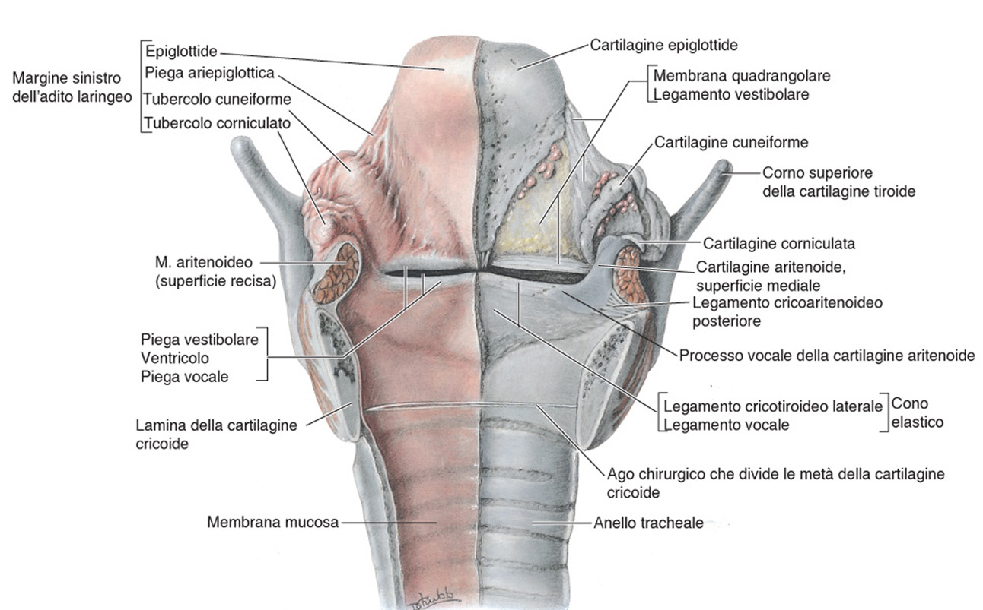
MEMBRANE ELASTICHE DELLA LARINGE
Tese sotto alla TONACA MUCOSA
Servono a completare il lume dell’organo dove mancano gli elementi cartilaginei
Si descrivono:
- MEMBRANE QUADRANGOLARI (o QUADRILATERE), superiormente
- CONI ELASTICI, inferiormente
Corda Vocale Falsa
CORDA VOCALE VERA
Muscolatura Striata Scheletrica, facendo variare le la tensione e la posizione delle corde vocali vere, permette l’emissione dei suoni diversi.

Slide 27
MEMBRANA QUADRANGOLARE
CONO ELASTICO
MEMBRANA
QUADRANGOLARE
CONO ELASTICO

Slide 28
PIEGHE VESTIBOLARI (Corde Vocali False)
PIEGHE VOCALI (Corde Vocali Vere)
Le PIEGHE VESTIBOLARI sono determinate dal Margine Inferiore della Membrana Quadrangolare
Le PIEGHE VOCALI costituiscono le CORDE VOCALI VERE, che delimitano la RIMA della GLOTTIDE
Essendo soggette a sollecitazioni di tipo meccanico nella Fonazione, sono rivestite da EPITELIO PAVIMENTOSO PLURISTRATIFICATO

Slide 29
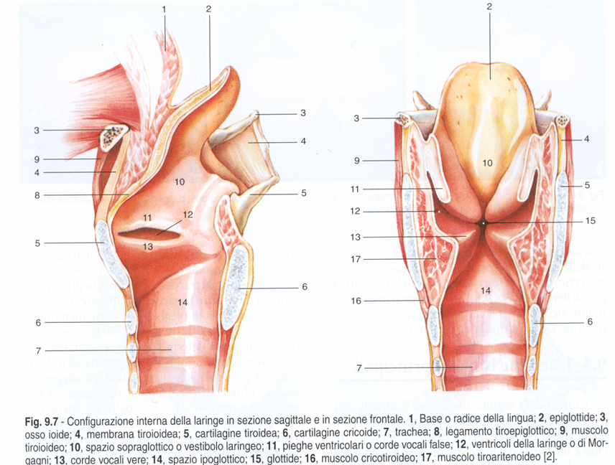
CONFIGURAZIONE INTERNA
APERTURA SUPERIORE o ADITO LARINGEO (ADITUS AD LARINGEM)
CAVITA’ LARINGEA costituita da cranio-caudalmente:
- VESTIBOLO LARINGEO
- SEGMENTO MEDIO
- SEGMENTO INFERIORE

Slide 30
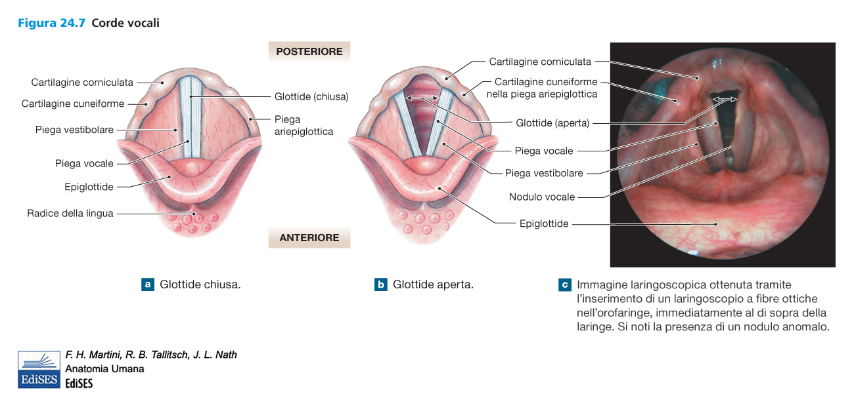

Slide 31
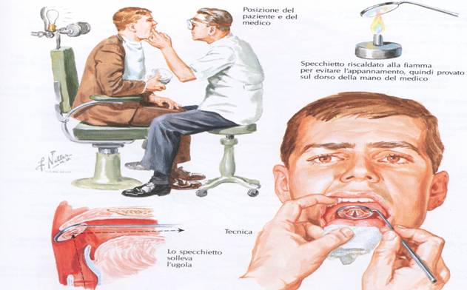
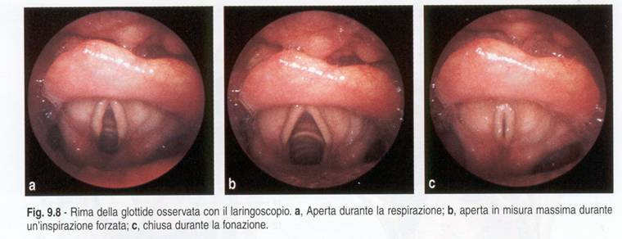
ESAME della LARINGE

Slide 32
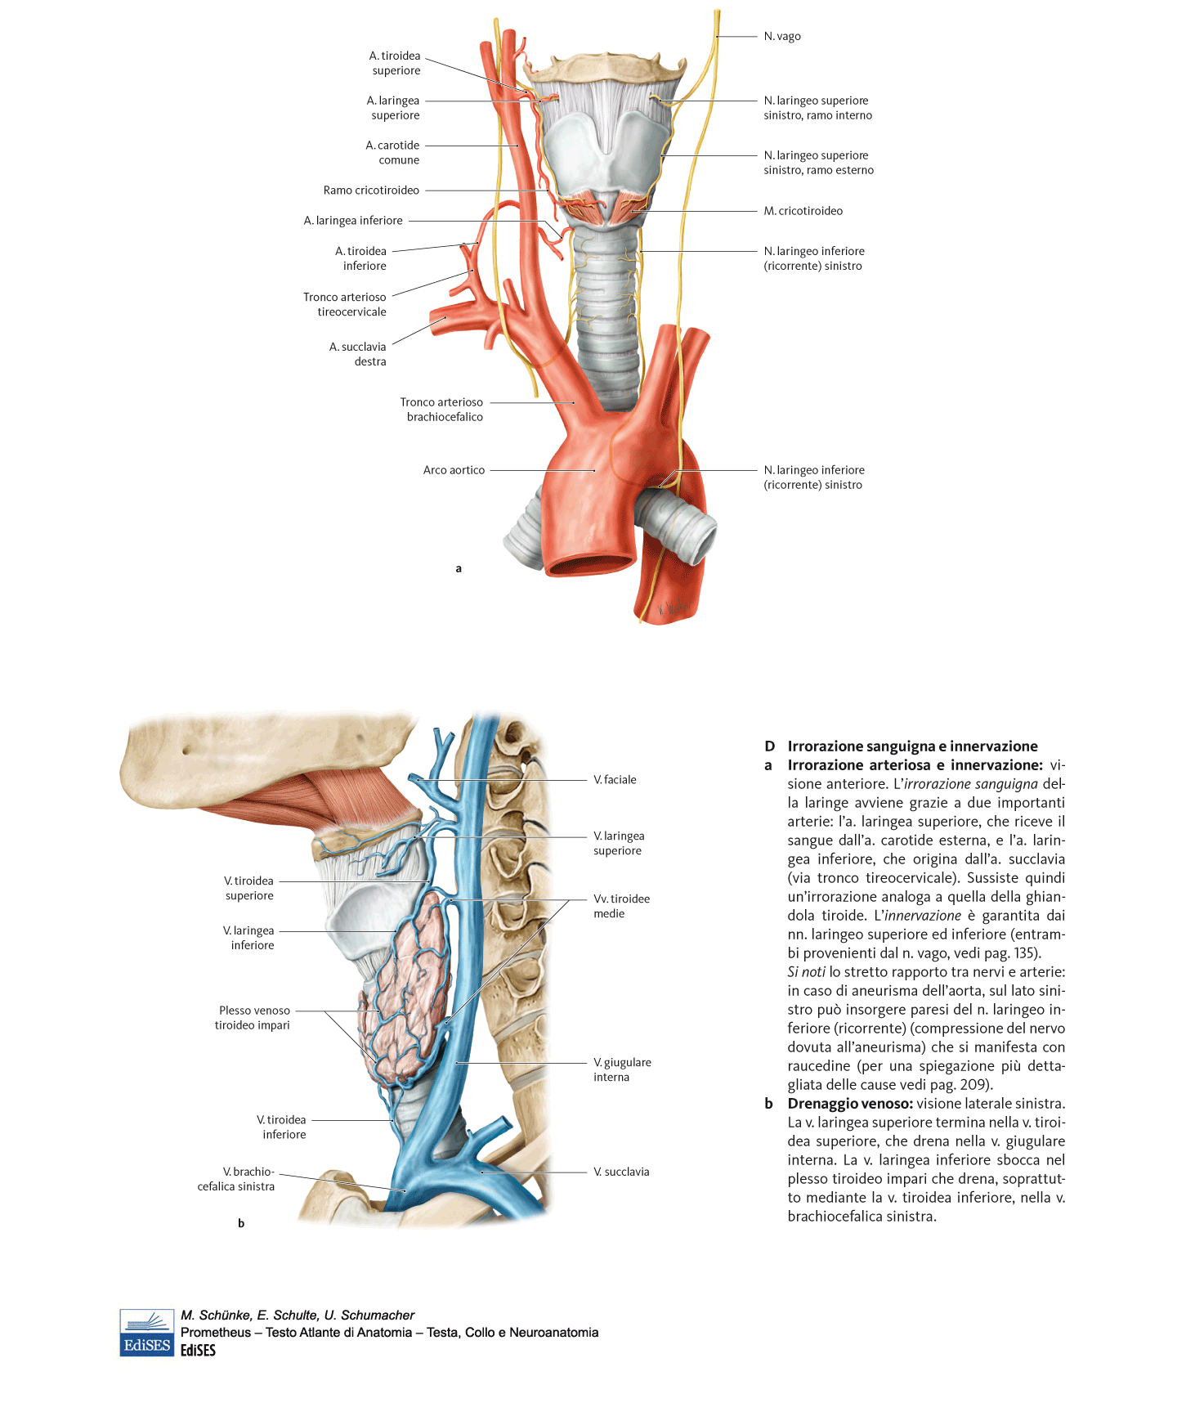
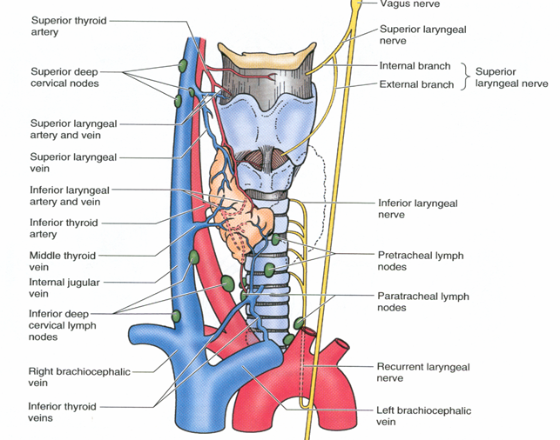
VASCOLARIZZAZIONE
SANGUIFERA
VASCOLARIZZAZIONE LINFATICA

Slide 33
VASCOLARIZZAZIONE
SANGUIFERA e LINFATICA
L’ apporto sanguigno compete a:
Arterie LARINGEE SUPERIORI (dalla A.Carotide Esterna) ed INFERIORI (dalla A.Succlavia)
Vene LARINGEE SUPERIORI ed INFERIORI
Il Drenaggio Linfatico
LINFONODI CERVICALI PROFONDI, PRELARINGEI e PRETRACHEALI

Slide 34
N. vago destro
sinistro
N. laringeo inferiore (ricorrente) destro
NERVI
LARINGEI

Slide 35
LARINGE: INNERVAZIONE
L’ INNERVAZIONE deriva dal 10° Nervo Cranico (VAGO) con i NERVI
LARINGEI SUPERIORI
LARINGEI INFERIORI o RICORRENTI, così definiti perché si diramano dal Vago INFERIORMENTE alla Laringe e poi risalgono per raggiungerla

Slide 36
LARINGE
ANATOMIA MICROSCOPICA
TONACA MUCOSA:
Epitelio Cilindrico Pseudostratificato Ciliato con Cellule Mucipare Caliciformi. Sulle CORDE VOCALI VERE l’ epitelio è Pavimentoso Pluristratificato Non Cheratinizzato
Lamina Propria di Connettivo con Fibre Elastiche con Tonsilla Laringea (nel Ventricolo Laringeo) e Ghiandole Tubulo-Acinose a Secrezione mista
TONACA SOTTOMUCOSA, di Connettivo Lasso, più evidente nella porzione del Segmento Inferiore.

Slide 37
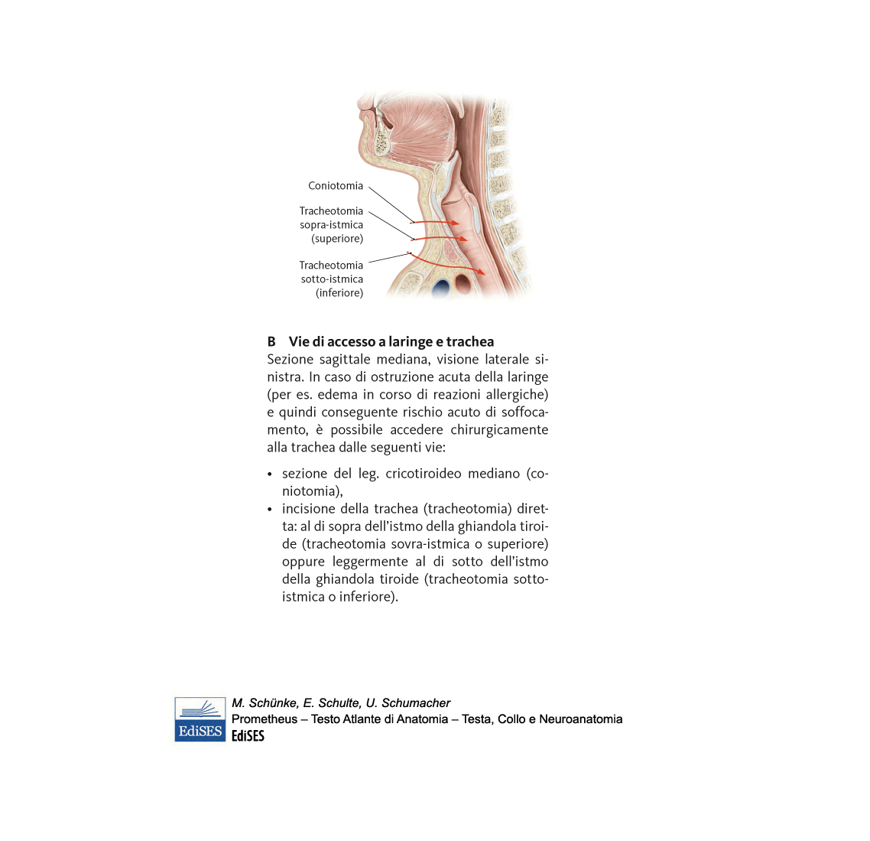

Slide 38
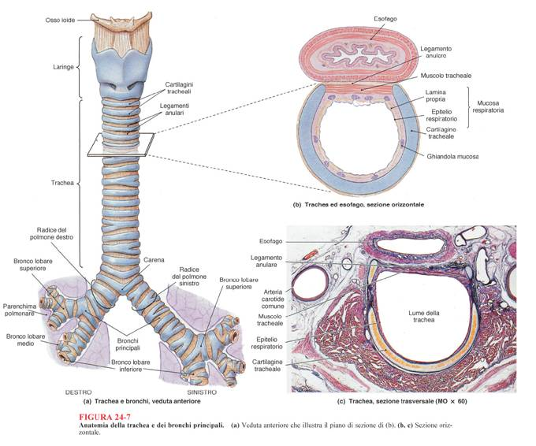
TRACHEA e BRONCHI EXTRAPOLMONARI
La TRACHEA è un ORGANO CAVO, IMPARI e MEDIANO, che si estende dalla regione del COLLO al MEDIASTINO del Torace
La sua impalcatura è data dalla sovrapposizione di 18-20 ANELLI di CARTILAGINE IALINA, incompleti posteriormente
A livello della Vertebra T4, essa si biforca nei 2 BRONCHI EXTRAPOLMONARI

Slide 39
STRUTTURA di TRACHEA e BRONCHI EXTRAPOLMONARI
TONACA MUCOSA:
Epitelio Cilindrico Pseudostratificato Ciliato con Cellule Caliciformi Mucipare
Lamina Propria di Tessuto Connettivo Lasso
TONACA SOTTOMUCOSA
con Ghiandole a Secrezione Siero-Mucosa
ANELLO CARTILAGINEO IALINO
Nella parte posteriore dell’ anello (incompleto) si trova TESSUTO FIBROELASTICO in rapporto con Tessuto MUSCOLARE LISCIO (MUSCOLO TRACHEALE)

Slide 40
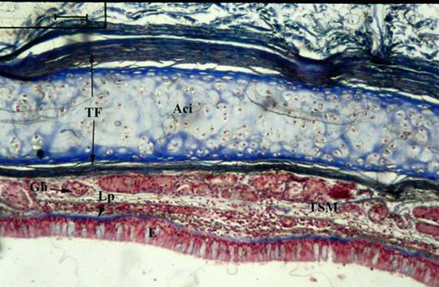
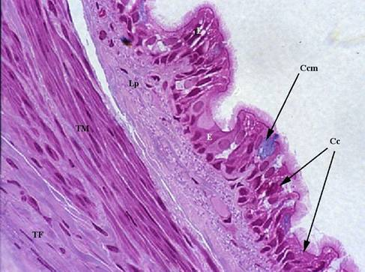

Slide 41
P O L M O N I

Slide 42
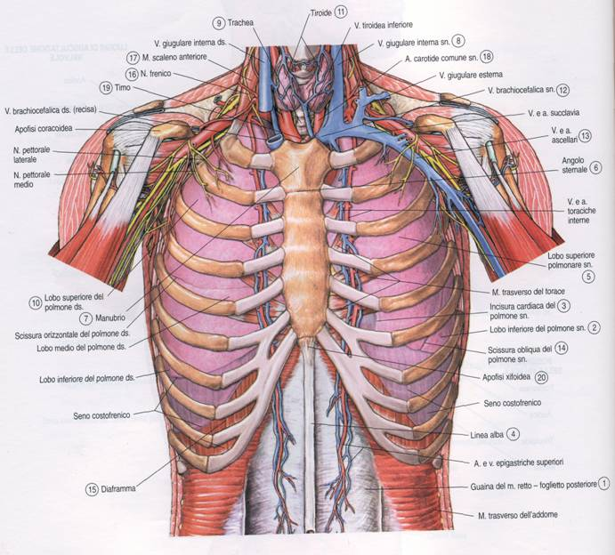
POLMONI

Slide 43
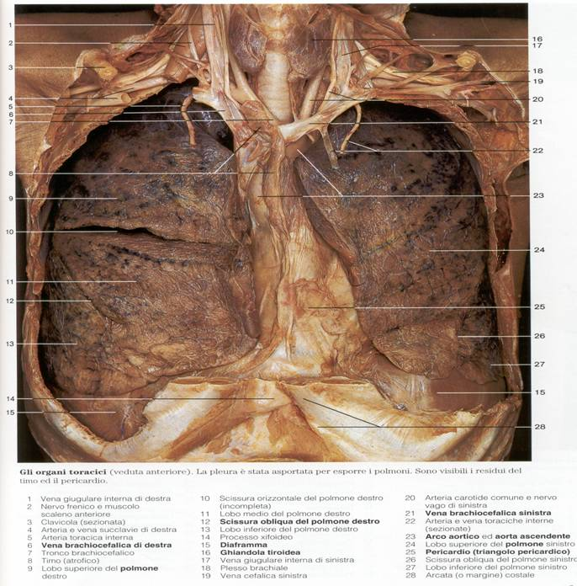

Slide 44
POLMONI
Sono ORGANI PIENI, PARI, in cui avvengono gli SCAMBI GASSOSI tra ARIA e SANGUE, al fine di garantirne l’ Ossigenazione e l’ Asportazione dell’ Anidride Carbonica.
Sono contenuti nelle LOGGE PLEURO-POLMONARI della CAVITA’ TORACICA, che, a loro volta, sono separate dalla interposizione del MEDIASTINO.
Riferimenti Scheletrici: l’ APICE POLMONARE »sconfina» nella Regione Cervicale SUPERIORMENTE alla 1ma Costa. La BASE corrisponde alla 7ma Costa

Slide 45
POLMONI
ANATOMIA MACROSCOPICA
Il Polmone DESTRO ha un peso sui 680 g, mentre il SINISTRO attorno ai 620 g.
Il Volume Totale di aria presente nei due polmoni è circa 1500 cm³.
Hanno una consistenza molle e spugnosa.
Il COLORE varia da ROSSO BRUNO alla nascita, a ROSEO nel bambino, BIANCASTRO nell’ adulto ad un COLORE PIU’ SCURO nell’ età più AVANZATA causa ANTRACOSI (da particelle CARBONIOSE inalate)

Slide 46
POLMONI
ANATOMIA MACROSCOPICA
La loro FORMA può essere schematizzata come un CONO in cui sia asportata la PARTE MEDIALE, per mezzo di un piano di taglio VERTICALE, CONCAVO MEDIALMENTE ed OBLIQUO IN AVANTI ed IN FUORI
Vi si distinguono:
- BASE o FACCIA DIAFRAMMATICA
- APICE (che si localizza nella REGIONE
CERVICALE)
- FACCIA LATERALE (o COSTOVERTEBRALE)
- FACCIA MEDIALE
- 3 MARGINI (anteriore, posteriore,
inferiore)

Slide 47
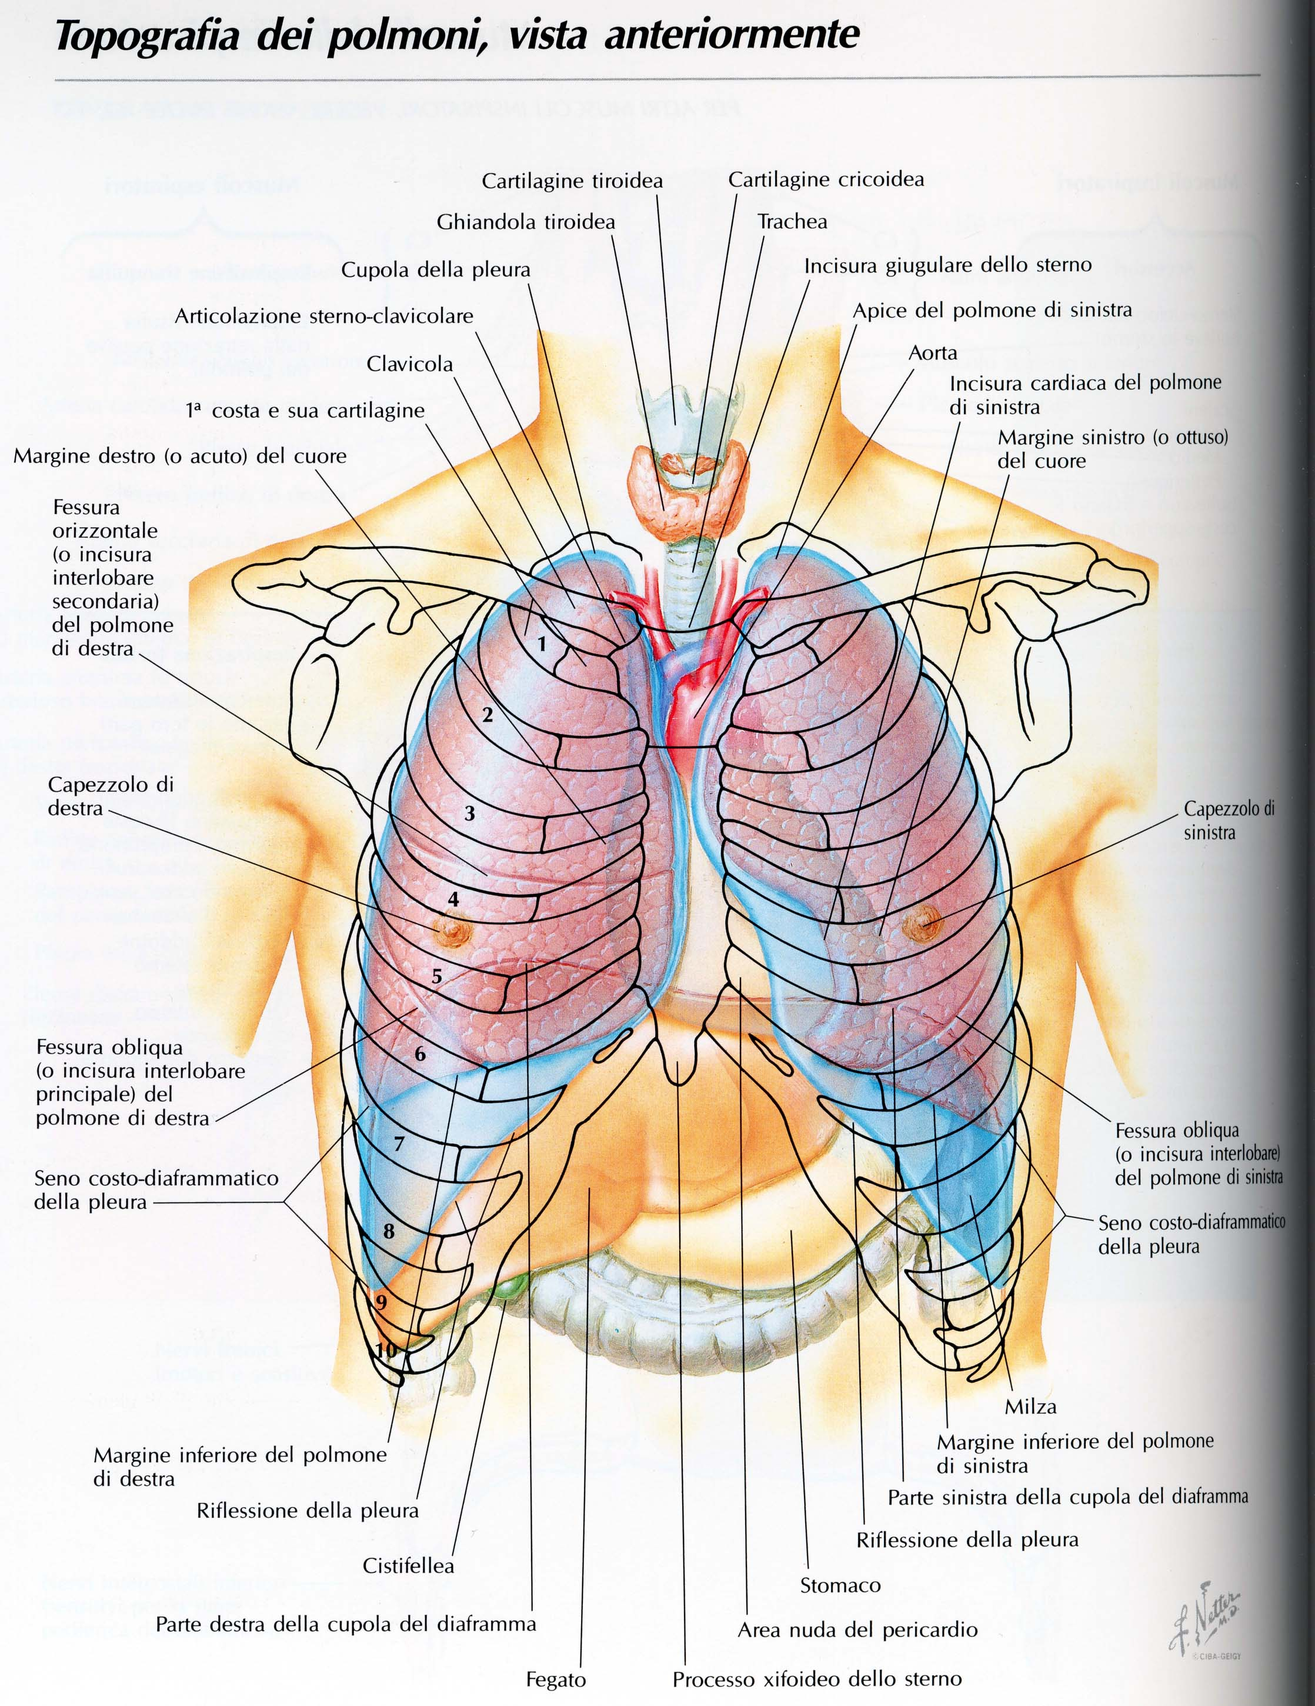
SUPERFICIE DEI POLMONI
La superficie dei POLMONI è percorsa da SCISSURE
Il POLMONE DESTRO presenta DUE SCISSURE che lo dividono in TRE LOBI (Superiore, Medio, Inferiore)
Il POLMONE SINISTRO presenta UNA SOLA SCISSURA che lo divide in DUE LOBI (Superiore, Inferiore).

Slide 48
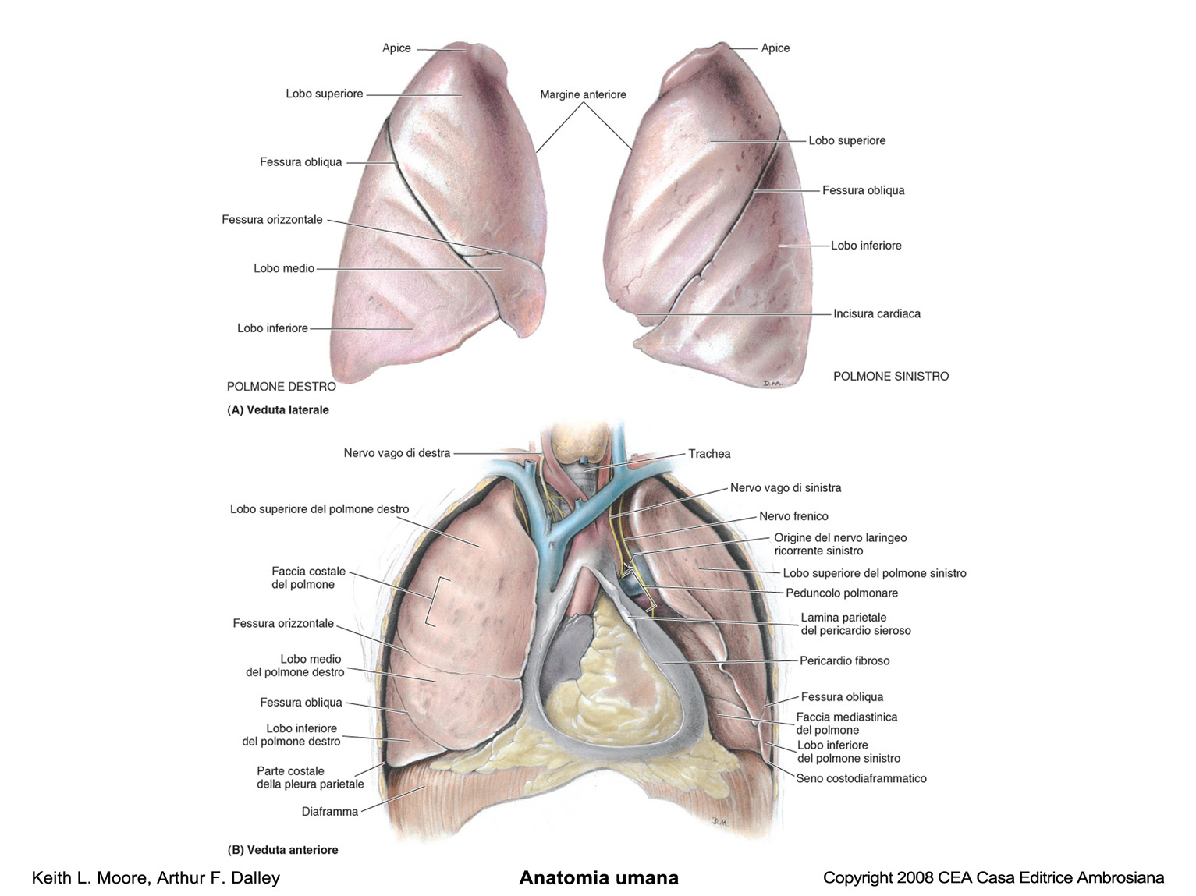
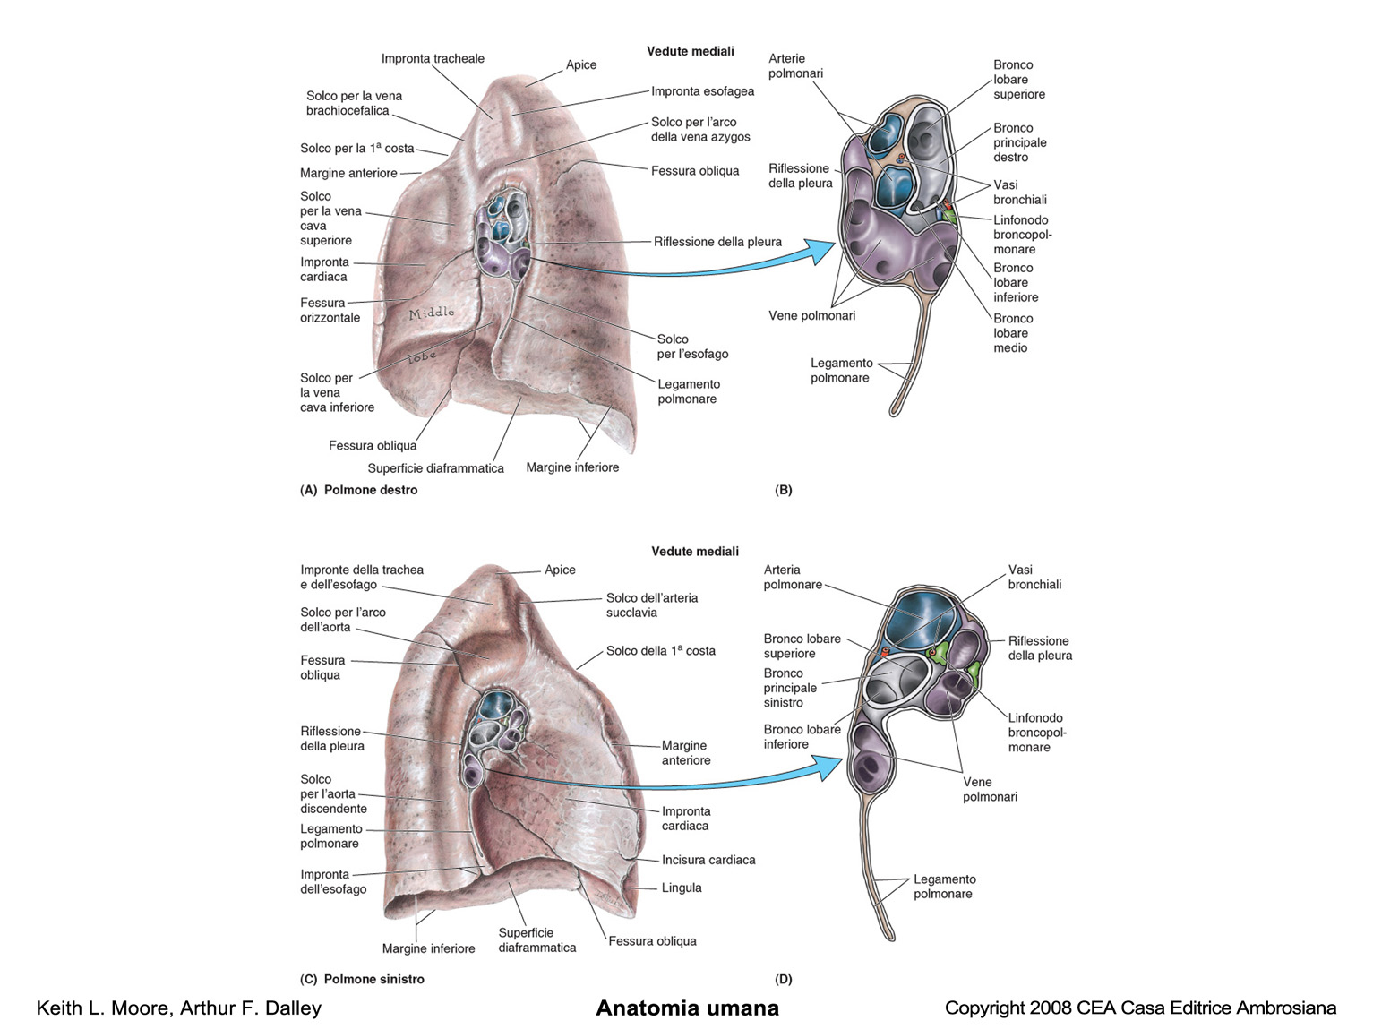
FACCIA LATERALE DEL POLMONE DESTRO
È percorsa da SCISSURE o FESSURE che si approfondano fino a livello dell’ ILO
Esse suddividono l’ organo in LOBI
A DESTRA le SCISSURE sono DUE:

Slide 49
FACCIA LATERALE DEL POLMONE SINISTRO
Il POLMONE SINISTRO presenta la SOLA SCISSURA che corrisponde alla scissura obliqua del polmone destro
Pertanto, viene suddiviso in 2 LOBI

Slide 50
POLMONI: FACCIA MEDIALE
È rivolta verso il MEDIASTINO
Concava, verticale, e delimitata dai MARGINI ANTERIORE e POSTERIORE
In prossimità del margine posteriore c’è l’ ILO, dove la PLEURA PARIETALE si «riflette» (trapassa) in quella VISCERALE, andando a formare i LEGAMENTI POLMONARI
FOSSA CARDIACA: davanti ed inferiormente all’ ILO, più profonda a SINISTRA
A
P
DESTRO
P
A
SINISTRO

Slide 51
POLMONE: MARGINE ANTERIORE
Sottile e convesso
A Sinistra, la LINGULA si situa nel punto di passaggio tra il MARGINE ANTERIORE e quello INFERIORE
DESTRO
SINISTRO

Slide 52
SUDDIVISIONI MORFOLOGICHE dei POLMONI
LOBI: determinati dalle Scissure, rappresentano il PRIMO ORDINE di SUDDIVISIONE dei POLMONI
ZONE o SEGMENTI: parti di parenchima polmonare relative a VASCOLARIZZAZIONE e VENTILAZIONE INDIPENDENTI.
Ogni POLMONE è suddiviso in 10 ZONE
LOBULI: Suddivisioni rilevanti per quanto concerne l’ Anatomia Microscopica dell’ organo.

Slide 53
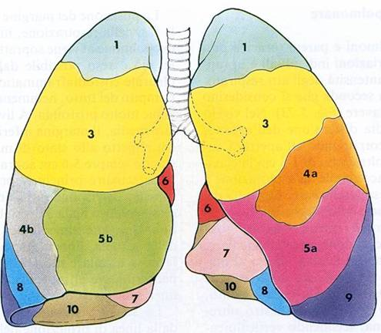
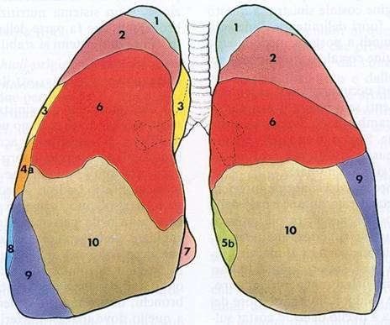
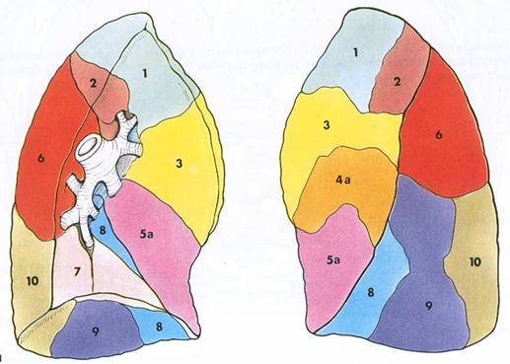
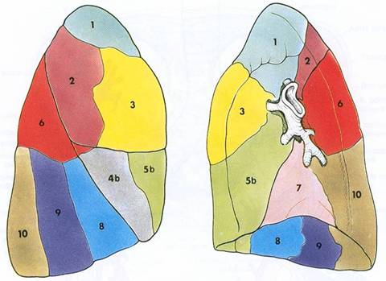
PROIEZIONE ANTERIORE

Slide 54
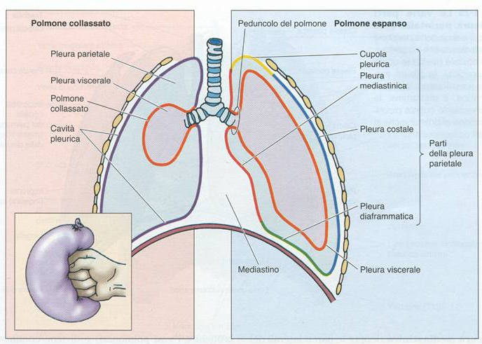
PLEURE (SIEROSE PLEURICHE)
I Polmoni sono avvolti dalle PLEURE
Sono SACCHE SIEROSE che rivestono ciascuno
dei polmoni
Constano di :
- PLEURA VISCERALE, che intimamente riveste i polmoni
- PLEURA PARIETALE: aderisce alle pareti toraciche
Tra le due si delimita la CAVITA’ PLEURICA: spazio virtuale tra le due pleure, contenente LIQUIDO PLEURICO che facilita lo scorrimento dei polmoni rispetto le pareti toraciche

Slide 55
PLEURE (Sierose Pleuriche)
Le PLEURE costituiscono le LOGGE PLEURICHE che presentano i seguenti RECESSI o SENI:
- SENO PLEURICO COSTO-DIAFRAMMATICO, posto inferiormente alla Base Polmonare fino alla 9na Costa (Anteriormente) ed alla 12ma Costa (Posteriormente);
- SENO PLEURICO COSTO-MEDIASTINICO, localizzato Medialmente, in rapporto con la Sierosa Pericardica.

Slide 56
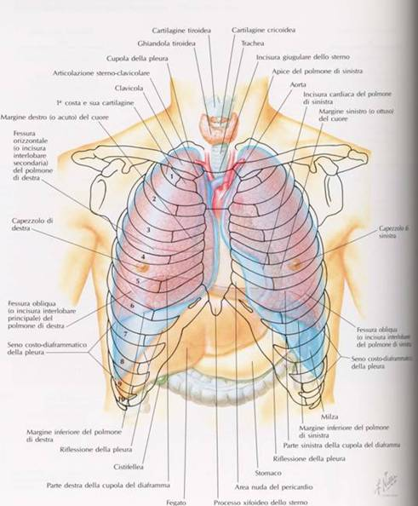
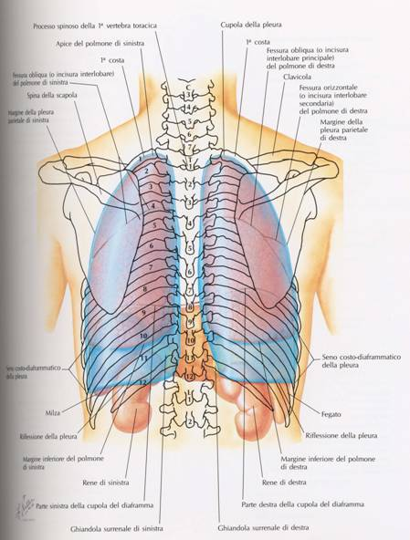

Slide 57
POLMONI
VASCOLARIZZAZIONE
Presentano una DUPLICE IRRORAZIONE sanguifera, UNA derivante della GRANDE CIRCOLAZIONE, l’ ALTRA derivante dalla PICCOLA CIRCOLAZIONE
L’ una è una circolazione NUTRITIZIA, che apporta OSSIGENO e METABOLITI al PARENCHIMA POLMONARE, l’ altra è una circolazione FUNZIONALE che è deputata all’ OSSIGENAZIONE del sangue nell’ ambito degli ALVEOLI POLMONARI.

Slide 58
POLMONI
VASCOLARIZZAZIONE
CIRCOLAZIONE POLMONARE
(Piccola Circolazione)
L’ apporto di SANGUE NON OSSIGENATO proviene dalle ARTERIE POLMONARI (che si originano dal TRONCO ARTERIOSO POLMONARE) e, seguendo le Ramificazioni Bronchiali Intrapolmonari, penetrano nei LOBULI POLMONARI e raggiungono gli ALVEOLI, dove formano Microcircoli. Da essi, si dipartono le Ramificazioni Venose Polmonari, che veicolano il Sangue Ossigenato, tramite le 4 VENE POLMONARI, all’ Atrio Sinistro del Cuore.

Slide 59
POLMONI
VASCOLARIZZAZIONE
CIRCOLAZIONE BRONCHIALE
(dalla Grande Circolazione)
Per garantire l’ Ossigenazione dei Tessuti Polmonari nelle aree di parenchima dove non è possibile uno scambio diretto con l’ aria degli Alveoli, è necessaria l’ IRRORAZIONE da parte delle Arterie BRONCHIALI. Le piu’ fini ramificazioni NON penetrano nei Lobuli Polmonari Il Sangue Refluo del Circolo Bronchiale, tramite le VENE BRONCHIALI, affluisce al SISTEMA VENOSO AZYGOS-EMIAZYGOS, per confluire nella VENA CAVA SUPERIORE.

Slide 60
PARENCHIMA POLMONARE
Il PARENCHIMA POLMONARE consta di:
RAMIFICAZIONI BRONCHIALI INTRAPOLMONARI;
ALVEOLI POLMONARI.
Pertanto, vi si descrivono diversi rivestimenti delle «microcavità» presenti nel parenchima.

Slide 61
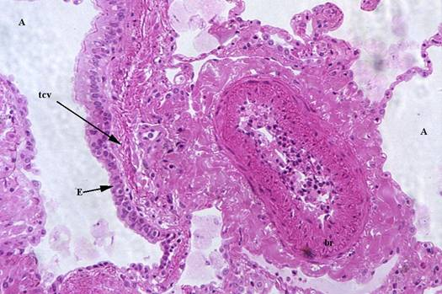
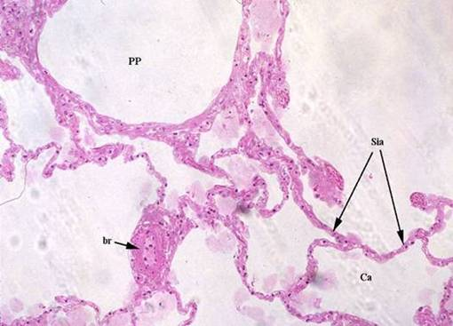
STRUTTURA DEL PARENCHIMA POLMONARE
Il PARENCHIMA del POLMONE è costituito dalle RAMIFICAZIONI INTRAPOLMONARI dei BRONCHI, dai DOTTI ALVEOLARI, dai SACCHI ALVEOLARI e dagli ALVEOLI POLMONARI, nonché dalle RAMIFICAZIONI VASCOLARI SANGUIFERE

Slide 62
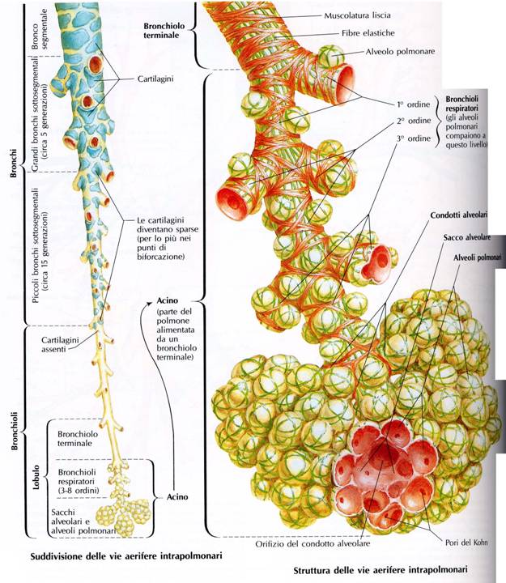
RAMIFICAZIONI BRONCHIALI
I BRONCHI EXTRAPOLMONARI (Grossi Bronchi) penetrano nel Polmone a livello dell’ ILO
Danno origine ai BRONCHI LOBARI (o SECONDARI)
Essi si suddividono DICOTOMICAMENTE (fino a 12-15 Divisioni dicotomiche).
I rami terminali di queste suddivisioni sono i BRONCHIOLI,che penetrano nei LOBULI, dove ciascuno si ramifica in 5-7 BRONCHIOLI TERMINALI e, poi, in 4-8 generazioni di BRONCHIOLI RESPIRATORI.
I BRONCHIOLI RESPIRATORI penetrano nell’ ACINO POLMONARE, dove si dilatano nei SACCHI ALVEOLARI, contenenti gli ALVEOLI

Slide 63
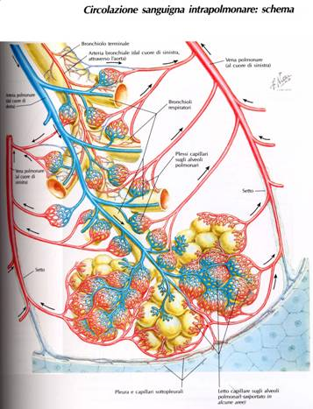
RAMIFICAZIONI
BRONCHIALI
INTRAPOLMONARI

Slide 64
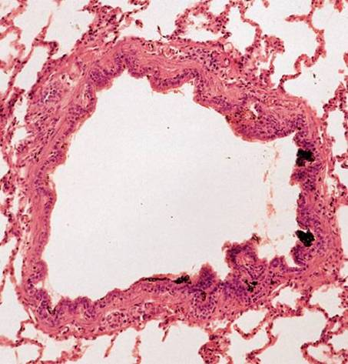
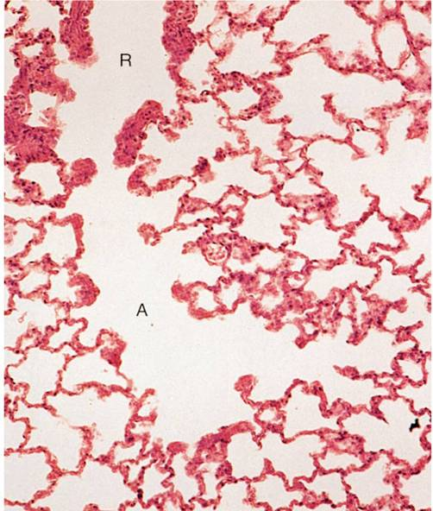

Slide 65
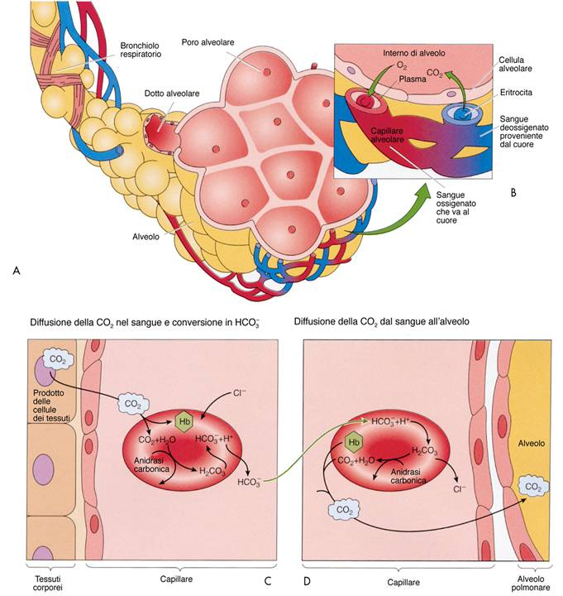

Slide 66
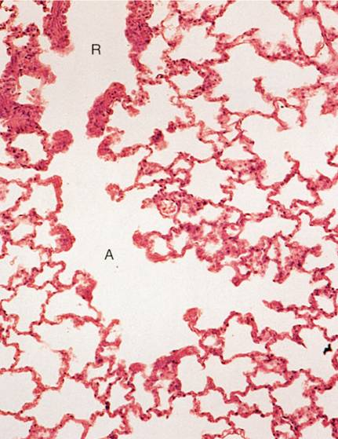
DOTTI ALVEOLARI e SACCHI ALVEOLARI
Sono rivestiti di EPITELIO PAVIMENTOSO MONOSTRATIFICATO con una LAMINA PROPRIA nella quale sono presenti FIBROCELLULE MUSCOLARI LISCE
I Dotti Alveolari si aprono negli ATRII che comunicano con i SACCHI ALVEOLARI che presentano una fitta rete di FIBRE ELASTICHE, che permettono l’ espansione durante l’ inspirazione e la contrazione passiva durante l’ espirazione.
BRON
CHIOLO
RESPIRA
TORIO
DOTTO
ALVEOLARE

Slide 67
ALVEOLI POLMONARI
Evaginazioni Sacciformi dei BRONCHIOLI RESPIRATORI
Sono reciprocamente separati dal SETTO INTERALVEOLARE, costituito da 2 sottili strati di EPITELIO PAVIMENTOSO MONOSTRATIFICATO, fra i quali sono localizzati CAPILLARI SANGUIFERI, FIBRE ELASTICHE e RETICOLARI, MATRICE e CELLULE dei CONNETTIVI (il cosiddetto INTERSTIZIO)

Slide 68
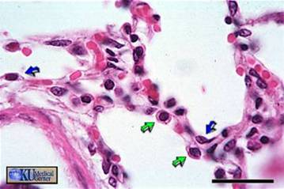
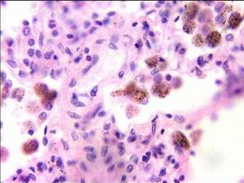
ALVEOLI POLMONARI
Condividono la MEMBRANA BASALE con quella dei CAPILLARI SANGUIFERI
Consta di un EPITELIO PAVIMENTOSO MONOSTRATIFICATO con:
PNEUMOCITI di TIPO I (o di Primo Ordine) estremamente sottili e con GIUNZIONI OCCLUDENTI. Sono coinvolte negli SCAMBI GASSOSI.
PNEUMOCITI di TIPO II (o di Secondo Ordine). Contengono i CORPI LAMELLARI contenenti il SURFATTANTE, che abbassa la Tensione Superficiale degli Alveoli impedendone il Collassamento
MACROFAGI ALVEOLARI (o CELLULE della POLVERE)

Slide 69
SCHEMA DEI MECCANISMI DI SCAMBIO
GASSOSO NEGLI ALVEOLI POLMONARI

